Slide 1



Appel à projet régional
Une seule santé : pour une approche globale de l’alimentation
à destination des villes et des intercommunalités
Ouverture du 2 avril au 30 juin
Notes:
Hinde - règle classique du webinaire : question à l’oral ou à l’écrit, couper les micros,

Slide 2
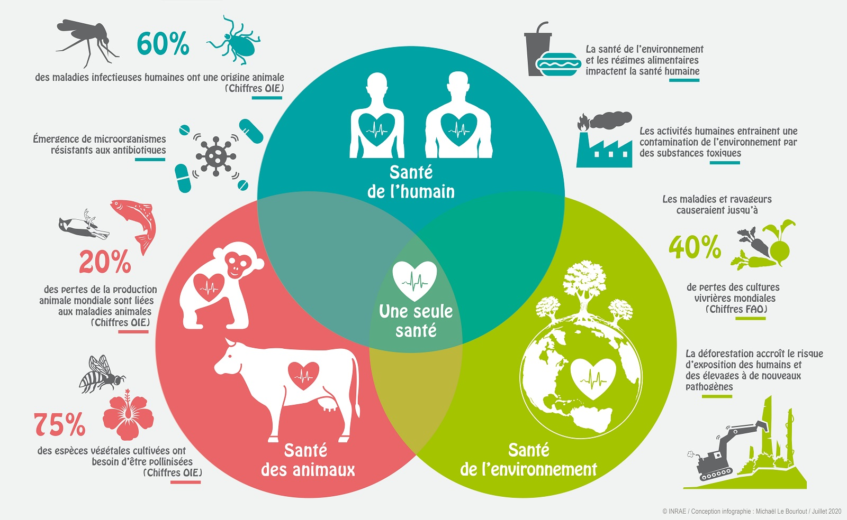
L'ALIMENTATION AU COEUR DE NOTRE SANTÉ
Notes:
Hinde - https://www.inrae.fr/alimentation-sante-globale/one-health-seule-sante
« Ce que tu manges te constitue de l’intérieur, et ce que tu manges dessine ton monde extérieur ».
L’alimentation est à la fois centrale pour notre santé et détermine, via nos choix de régimes alimentaires, la production agricole et ses impacts sur l’environnement dont l’état influence aussi notre santé.
L’alimentation est ainsi au cœur des enjeux de santé globale

Slide 3

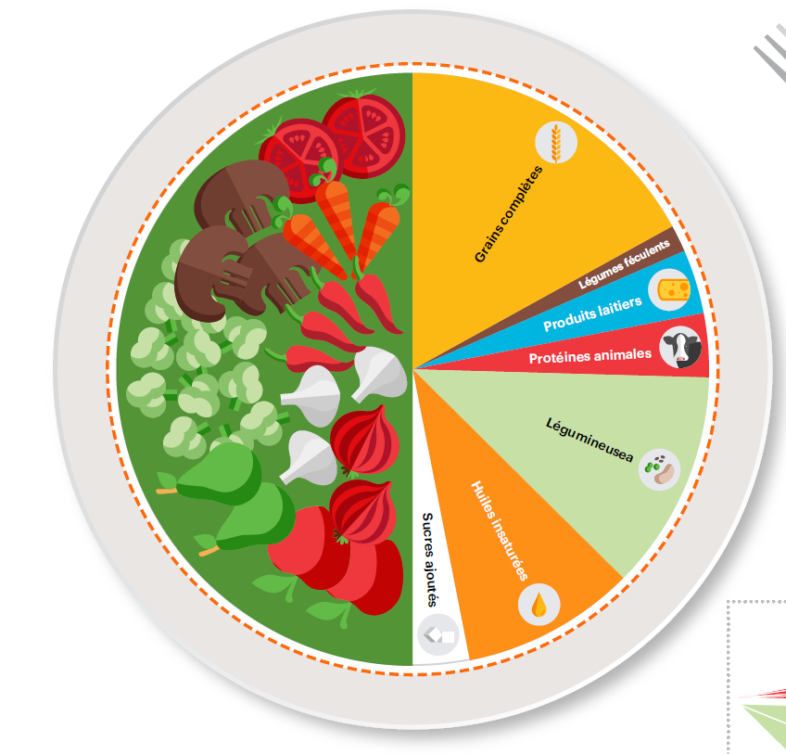



Cadre institutionnel
Comité de Liaison Alimentation et Territoire : ADEME - ARS - DREETS - DRAAF
Orientation n°1 : Ancrer les politiques alimentaires dans les Territoires
Orientation n°2 : Faire évoluer les régimes alimentaires via une éducation alimentaire adaptée au public cible
Orientation n°3 : Donner la possibilité à tous les citoyens de participer au système alimentaire en réduisant les inégalités d’accès à l’alimentation
Plan Régional de Santé et Plan Régional de Santé Environnement
l’environnement physique proche
Créer des environnements favorables à la santé
facteurs structuraux : normes sociales, revenus, …
Promotion de régimes alimentaires vertueux
Notes:
Hinde
facteurs structuraux : normes sociales, revenus, organisation des filières et production, systèmes de distribution, règlementation…
l’environnement physique proche : disponibilité et choix alimentaires dans les écoles, les lieux de travail et supermarchés, publicités)

Slide 4
Objectifs de l’AAP Une seule Santé
Développer une dynamique locale de promotion d’une alimentation saine, durable et accessible à tous
Favoriser le changement de comportement des acteurs locaux en faveur d’un régime alimentaire durable
Développer les actions des Contrats Locaux de Santé (CLS) et des Projets Alimentaires Territoriaux (PAT)
Notes:
Eliane
facteurs structuraux : normes sociales, revenus, organisation des filières et production, systèmes de distribution, règlementation…
l’environnement physique proche : disponibilité et choix alimentaires dans les écoles, les lieux de travail et supermarchés, publicités)

Slide 5



Exemples de projets recherchés
“ Mangeons Roubaix, vers une alimentation durable, responsable et locale”:
Objectif : fédérer l’ensemble des centres sociaux visant à développer des savoir-faire et attitudes favorables autour de l’alimentation, en lien avec le zéro déchet et l’offre locale.
Action : proposer un panel d’actions, faire se rencontrer les acteurs et de construire des liens
La ville et Eurométropole de Strasbourg et le dispositif d’ordonnance verte
Objectif : sensibiliser la population aux perturbateurs endocrinien
Action : informer les futures mères sur les perturbateurs endocriniens et sensibiliser à une alimentation saine via des ateliers de sensibilisation et la distribution de paniers de légumes bio.
La CC de la Somme Sud Ouest et la PAT’lin
Objectif : Sensibiliser la population à une alimentation saine, durable et local
Action : ateliers de cuisines menés dans toutes les communes avec programme annuels et l’ensemble des partenaires locaux de la santé et du social.
Notes:
Eliane
facteurs structuraux : normes sociales, revenus, organisation des filières et production, systèmes de distribution, règlementation…
l’environnement physique proche : disponibilité et choix alimentaires dans les écoles, les lieux de travail et supermarchés, publicités)

Slide 6




Cadre de l’AAP
Qui peut candidater ?
La subvention
Les villes
Les intercommunalités
Les parcs naturels régionaux
Les pôles territoriaux et les pays
=> Territoires avec démarches PAT et CLS
40 à 100 k€ pour 2 à 3 ans de projet
Temps d’ingénierie
Autofinancement souhaité de 20%
Équipements et/ou denrée à hauteur de 30% max de la subv.
les publics prioritaires
Dossier de candidature
Les publics en situation de vulnérabilité socio-économique
Les personnes en perte d’autonomie et en situation de handicap
Les enfants et les jeunes (incluant les étudiants)
Les femmes enceintes
Les habitants des quartiers prioritaires
Fiche projet
Budget prévisionnel
Lettre de demande de l’élu ou du groupe d’élu référent
Délibération ou date de délibération prévue
Dans le cadre des projets ayant des actions au sein d’établissements scolaires, des lettres de soutien
Notes:
Théophile // Est-ce qu’on dit oui en cofinancement projet région ? Combien en taux de financement ?

Slide 7



Les attendus vis-à-vis des projets
Cadrage
Présenter le contexte et les enjeux
Cibler des problématiques
Identifier les ressources humaines et leurs compétences
Posture et interventions
Combiner individu et milieu de vie
Avoir une approche participative
Renforcer le lien social
Pas d’intervention ponctuelle
Public ciblé
Intégrer la relation parents-enfants
Tenir compte des connaissances, croyances et représentations
Un suivi-évaluation
Prévoir des indicateurs de réalisation, de résultat
Mesurer la situation de départ
Notes:
Théophile // facteurs structuraux : normes sociales, revenus, organisation des filières et production, systèmes de distribution, règlementation…
l’environnement physique proche : disponibilité et choix alimentaires dans les écoles, les lieux de travail et supermarchés, publicités)
https://www.hauts-de-france.ars.sante.fr/un-nouveau-guide-pour-evaluer-les-projets-en-prevention-promotion-de-la-sante

Slide 8
Comment candidater ?
1. Lire le cahier des charges
2. Candidature sur la plateforme ma démarche santé
Possibilité d’ajouter des documents joints : courrier de soutien des élus, présentation diaporama
Lancement de l’appel à projet : mardi 2 avril 2024
Clôture de l’appel à projet : dimanche 30 juin 2024 à minuit
Instruction pendant l’état
Publication des résultats : à partir du lundi 9 septembre 2024l
Notes:
Hinde

Slide 9

Les ressources
Cahier des charges
https://www.hauts-de-france.ars.sante.fr/media/122399/download?inline
FAQ “ma démarche santé”
https://www.hauts-de-france.ars.sante.fr/media/122524/download?inline
“Alimentation saine et activité physique: les villes et intercommunalités actrices en promotion de la santé” Réseau villes santé
https://villes-sante.com/wp-content/uploads/2023/02/Alimentation-saine-et-activite-physique.pdf
Guide “évaluez votre projet en prévention promotion de la santé
https://www.hauts-de-france.ars.sante.fr/un-nouveau-guide-pour-evaluer-les-projets-en-prevention-promotion-de-la-sante
Contacts:
ARS:
hinde.tizaghti@ars.sante.fr
DRAAF:
theophile.parent@agriculture.gouv.fr
ADEME:
eliane.metreau@ademe.fr
Notes:
Hinde

